Slide 1
迈克尔逊干涉仪
测折射率实验探究
答辩报告
彭羽晗12412155 褚书懿12513016 讲解
范奕杉12511746 郭昊荣12511217 PPT&报告
物理实验 · 迈克尔逊干涉仪 · 折射率测量
1 / 15

Slide 2
目录
01
实验背景、目的与仪器
04
红光原理：虚像位移补偿
研究动机与实验配置
减速效应 vs 视深效应，补偿逻辑
02
实验现象总览
05
白光原理：零光程差补偿
红光 & 白光两种实验流程与观测对比
OPD≈0 约束与折射率推导
03
核心原理探究：形态判据
06
数据处理、误差分析与结论
两虚点光源模型与 Δ(θ)≈2h cos θ
完整计算、误差讨论与最终结论
2 / 15

Slide 3
实验目的与仪器
🎯
实验目的
⚙
实验仪器
1. 用迈克尔逊干涉仪测量两种不同厚度与类型玻璃片的折射率。 2. 探究不同光源下插入玻璃片后，动镜 M1 移动方向差异的物理原因，并给出对应折射率计算公式。
迈克尔逊干涉仪、氦氖激光器、短焦距透镜、扩束镜、毛玻璃片、白光光源、观察屏
实验配置
元件 位置 说明 M₁ 上方垂直臂 可移动镜，沿垂直方向移动 M₂ 右侧水平臂 固定镜，位置不变 G₁ 左侧45°平板 分光板，半透半反 G₂ 右侧45°平板 补偿板，材质厚度同G₁
光源 S
→
G₁
—
G₂
→
M₂(定镜)
↓
玻璃片 d
↓
M₁(动镜)
3 / 15

Slide 4


实验目的与仪器
研究背景
实验目的
迈克尔逊干涉仪是精密光学测量的经典工具，利用双光束干涉原理实现高精度位移与折射率测量。
核心问题：在干涉仪一臂插入玻璃片后，条纹形态发生变化。不同光源（激光/白光）下，恢复条纹时动镜M1的移动方向居然相反——这一现象背后的物理本质是什么？
1. 使用迈克尔逊干涉仪测量两种不同厚度与类型玻璃片的折射率。
2. 探究不同光源下插入玻璃片后，动镜M1的移动方向差异及其物理原因，并给出对应折射率计算公式。
3 / 14

Slide 5
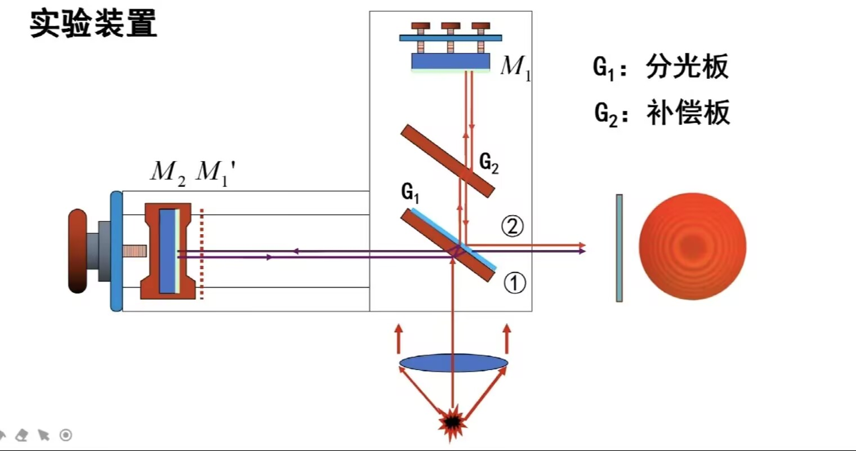

实验操作与现象 —— 红色激光
1
2
5
→
→
3
→
4
→
准直扩束
调出条纹
参考状态
插入玻璃
补偿调整
插入7mm厚玻璃板
条纹变回圆环
M1远离分光板
恢复平行条纹 → d₁
He-Ne激光 + 扩束镜
形成近似点光源
微调M1/M2角度
出现同心圆环
调至平行直条纹
记录d₀
观测现象
插入玻璃板后，条纹重新变成同心圆环；将 M1 向远离分光板方向移动，可重新找到清晰平行条纹。
折射率公式：n = d / (d − Δx) 其中 Δx 为 M1 远离分光板的位移量
5 / 14

Slide 6

实验操作与现象 —— 白色光源
1
→
2
→
3
→
4
→
5
切换光源
寻迹条纹
参考状态
插入玻璃
补偿调整
白光 + 毛玻璃
形成扩展光源
缓慢移动M1
找到彩色条纹
条纹最清晰时
记录d₀
插入0.3mm薄片
彩条消失
M1靠近分光板
恢复彩条 → d₁
观测现象
插入玻璃片后彩色条纹迅速消失；通过将 M1 向靠近分光板方向移动，可重新找到清晰彩色平行条纹。
折射率公式：n = 1 + Δx / d 其中 Δx 为 M1 靠近分光板的位移量
6 / 14

Slide 7
核心先导：两个必须区分的概念
光程差 Δ 本身
光程差随角度变化率 ∂Δ/∂θ
决定屏上某一点的亮暗（干涉级次）
插入玻璃后追加的固定偏移：
2d(n−1)
对所有 θ 都相同，求导后为零，不改变条纹形态。
决定条纹的整体形态
= 0 → 光程差在全屏均匀
→ 平直条纹（等厚干涉）
≠ 0 → 光程差随 θ 变化
→ 同心圆环（等倾干涉）
这一区分是理解「为何激光实验条纹形态与绝对光程差无关」的钥匙。
5 / 15

Slide 8
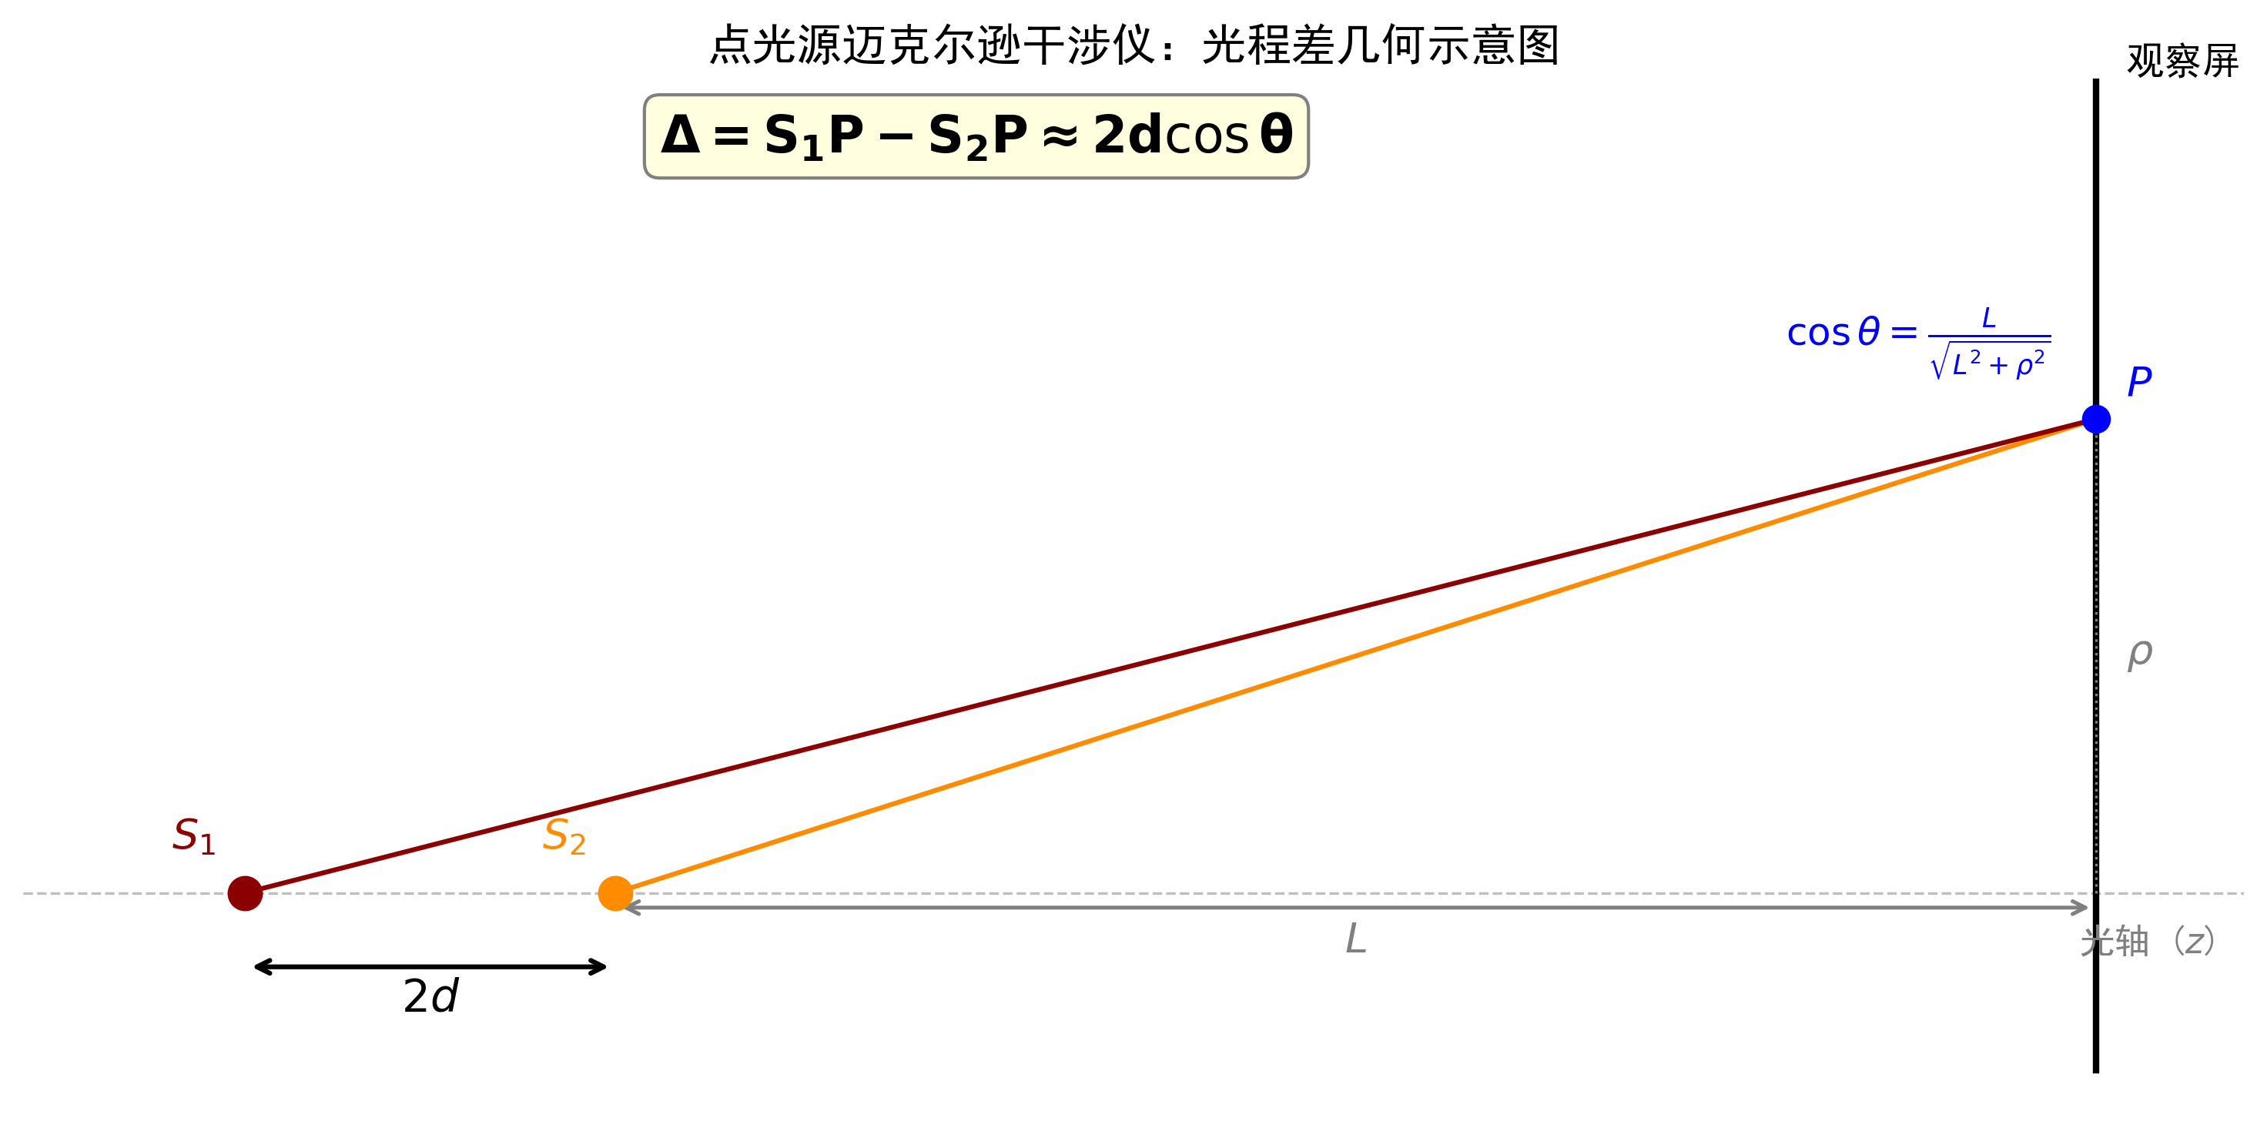

核心原理探究：两虚点光源模型与 Δ(θ)≈2h cosθ
关键推导
示意图
两虚光源 S₁、S₂ 沿光轴相距 2h，屏距为 L（L ≫ 2h）。
精确光程差：
分子有理化 + 近似（L ≫ 2h，略去 4h²）：
Δ(θ) ≈ 2h · L/√(L²+ρ²) = 2h cosθ
总光程差（含劈尖角 α）：
Δ总(θ) ≈ 2h cosθ + 2xα
S₁: 虚光源₁ (M₁臂)
S₂: 虚光源₂ (M₂臂)
h = 0 时两虚光源重合 → 平直条纹
h → 0 时，Δ总 ≈ 2xα，平直条纹由劈尖角主导。
6 / 15

Slide 9
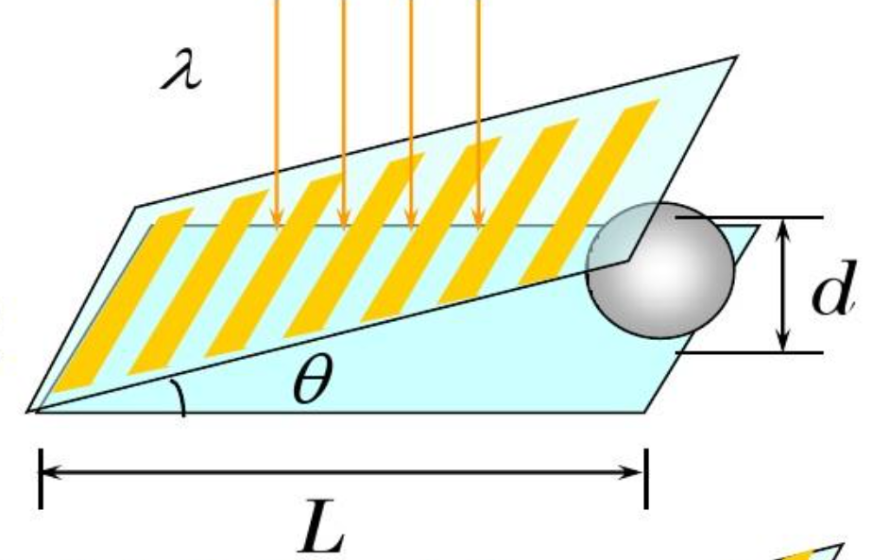
核心原理：形态判据与物理图像
核心结论
光程差 Δ 本身 → 决定亮暗（干涉级次）
∂Δ/∂θ → 决定条纹形态：=0为平直条纹，≠0为同心圆环
条纹是圆环还是平直，唯一取决于 h 是否为零 —— 与绝对光程差的大小毫无关系。实验中用红光调出平直条纹，实质上是将 M1 调到 h = 0，即两虚光源在空间上重合。
h = 0（参考状态）
插入玻璃后（h ≠ 0）
补偿后（h → 0）
• 两虚光源几何重合
• ∂Δ/∂θ = 0
• 发散角影响消除
• 平直条纹（等厚）
此时若两镜面间存在
微小夹角（劈尖角 α），
偏离中心 x 处附加
光程差 = 2xα
• 视深效应使虚像前移
• ∂Δ/∂θ ≠ 0
• 光程差随 θ 变化
• 同心圆环（等倾）
固定光程偏移 2d(n−1)
对所有 θ 都相同，
对 ∂Δ/∂θ 毫无贡献
因此不改变条纹形态
• M1 后退抵消视深位移
• 虚像重新几何重合
• ∂Δ/∂θ = 0
• 平直条纹恢复
注意：后退距离 Δx
纯粹是让虚像退回
h = 0，完全不涉及
对固定光程偏移的补偿
劈尖干涉示意图：h→0 时，平直条纹由劈尖角 α 主导，偏离中心 x 处附加光程差 2xα。
7 / 15

Slide 10

原理一：红光实验 —— 虚像位移补偿
插入玻璃的双重效应
补偿逻辑
效应 | 机制 | 对 ∂Δ/∂θ
减速效应 | 光速变慢→固定光程偏移 | 零（常数求导）
视深效应 | 折射→M1虚像前移 | 非零（h≠0）
虚像前移量：Δx' = d(1 − 1/n)
→ M1 向后移动相同距离 Δx = Δx'
→ h 重新归零 → 平直条纹恢复
n = d / (d − Δx)
固定光程偏移改变不了条纹形态，虚像位移才是决定形态的唯一因素。
核心洞察
玻璃引入的固定光程偏移 2d(n−1) 对所有θ相同，不改变条纹形态。 激光相干长度极长（数十厘米）， 这个固定偏移在容忍范围内，即便绝对光程差已远非零，激光能保持清晰干涉。
条纹形态只响应于虚像间距 h 的变化。M1 后退纯粹是为了让虚像在几何上退回 h=0，完全无关光程差补偿。
8 / 14

Slide 11
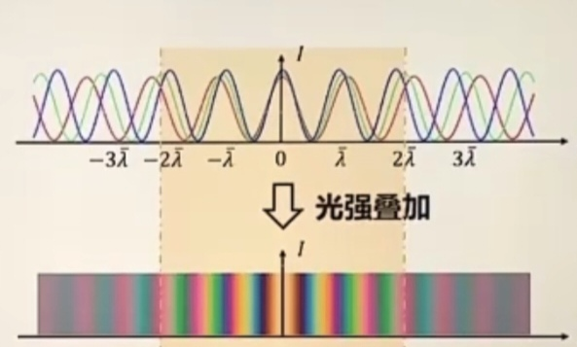
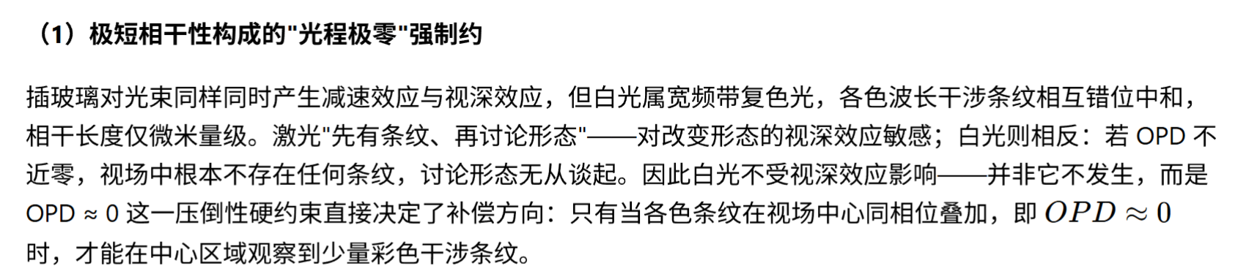
白光原理：零光程差约束与补偿推导
白光的「光程极零」强制约
插入玻片引发的光程跳变
白光属宽频带复色光，相干长度仅微米量级。
核心要求：OPD ≈ 0
若 OPD 不近零，视场中根本不存在任何条纹，讨论形态无从谈起。
光束两次穿过厚度 d 的玻璃片，该臂总光程跳变：
Δ(OPD) = 2d(n−1)
推导：
• 单程光程增量 = nd − d = d(n−1)
• 往返总增量 = 2d(n−1)
这一跳变远超白光相干长度，彩色条纹迅速消失。
补偿推导
2Δx = 2d(n−1)
n = 1 + Δx / d
M1 向分光板方向推进 Δx → 光程减少 2Δx。由补偿守恒：
白光仅要求 OPD≈0，不要求 h=0。补偿后残留 h≈0.06mm，条纹曲率极小，近似平行。
9 / 15

Slide 12
原理对比与玻璃厚度选择的物理必然性
 | 红光实验 | 白光实验
物理机制 | 视深效应 → 虚像位移 | 光程跳变 → OPD补偿
M1 移动方向 | 远离分光板 ← | → 靠近分光板
玻璃厚度 | 7 mm（厚） | 0.3 mm（薄）
折射率公式 | n = d/(d−Δx) | n = 1+Δx/d
关键约束 | h = 0（几何条件） | OPD ≈ 0（相干条件）
玻璃厚度选择的物理必然性（假设n=1.5便于计算）
激光实验（d = 7mm）：
虚像位移 Δx' = 7×(1−1/1.5) ≈ 2.33 mm，千分尺上 2mm 量级位移易于精确读取。玻璃越厚信号越大，且激光不在乎相伴的固定光程偏移——
厚玻璃在激光实验中纯属优势。
白光实验（d = 0.3mm）：
OPD 跳变 = 2×0.3×0.5 = 0.3 mm，补偿位移 ≈ 0.15 mm，仍在可追踪范围。若用 7mm 厚玻璃，OPD 跳变将达 7mm 量级——远超白光微米级相干长度，实验上几乎不可能重新捕捉彩色条纹。
白光实验的玻璃必须薄到让 OPD 跳变不超出可操作范围。
10 / 15

Slide 13
数据处理：红光实验（He-Ne 激光）
原始数据（d = 7.0 mm）
计算过程
次数 | d₀ (mm) | d₁ (mm) | Δxᵢ (mm)
1 | 54.32107 | 57.11739 | 2.79632
2 | 54.28965 | 57.09380 | 2.80415
3 | 54.35782 | 57.14769 | 2.78987
样本标准差：s_Δx = 0.00716 mm
A类标准不确定度：u(Δx̄) = s_Δx / √3 = 0.00413 mm
由 n = d/(d−Δx) 得：
n_红 = 7.0 / (7.0−2.79678) ≈ 1.6655
不确定度传播：u(n) = |∂n/∂Δx|·u(Δx̄) = d/(d−Δx̄)² · u(Δx̄)
u(n_红) ≈ 0.0016
平均值 Δx̄ = 2.79678 mm
红光实验结果
n_红 = 1.6655 ± 0.0016
11 / 15

Slide 14
数据处理：白光实验
原始数据（d = 0.3 mm）
计算过程
次数 | d₀ (mm) | d₁ (mm) | Δxᵢ (mm)
1 | 51.94480 | 51.77279 | 0.17201
2 | 51.93326 | 51.76271 | 0.17055
3 | 51.95813 | 51.78424 | 0.17389
样本标准差：s_Δx ≈ 0.00168 mm
A类标准不确定度：u(Δx̄) = s_Δx / √3 ≈ 0.00097 mm
由 n = 1 + Δx/d 得：
n_白 = 1 + 0.17215/0.3 ≈ 1.5738
不确定度传播：u(n) = u(Δx̄) / d ≈ 0.00097 / 0.3 ≈ 0.0032
u(n_白) ≈ 0.0032
平均值 Δx̄ = 0.17215 mm
白光实验结果
n_白 = 1.5738 ± 0.0032
12 / 15

Slide 15
误差分析
红光实验误差源
白光实验误差源
• 条纹判断误差：
「平直程度」依赖主观判断
• 千分尺读数误差：
回差或视差影响 Δx
• 玻璃板放置偏差：
未严格垂直入射 → 系统偏差
• 厚度 d 测量误差：
d 偏差会被公式放大或缩小
• 相干条件更苛刻：
条纹消失/重现判定更敏感
• 光源对准不稳：
扩展光源偏差 → 彩条不清晰
• 薄片厚度偏差：
d仅0.3mm, 微小偏差被显著放大
例如 d 偏差 0.02mm 即可导致 n 变化约 0.1
总体判断
n_红 = 1.6655 ± 0.0016，n_白 = 1.5738 ± 0.0032，两者均落在常见玻璃折射率范围内。微小差异可能来源于两块玻璃材质不同，也可能来自两种原理各自的系统偏差。两个实验从不同物理机制出发，均得到了量级合理的结果，相互印证了两种补偿逻辑（远离 vs 靠近）的正确性。
13 / 15

Slide 16
结论
01
红光实验结论
插入厚玻璃板后需将 M1 远离分光板，以补偿视深效应并恢复等厚干涉的几何条件（h=0）。折射率公式 n = d/(d−Δx)，计算得 n_红 = 1.6655 ± 0.0016。
02
白光实验结论
插入薄玻璃片后需将 M1 向分光板方向移动，以补偿增加的光程差并回到 OPD ≈ 0。折射率公式 n = 1 + Δx/d，计算得 n_白 = 1.5738 ± 0.0032。
03
方向差异的物理根源
激光相干长度极长，只响应虚像间距 h（几何条件 ∂Δ/∂θ）；白光相干长度极短，只响应绝对光程差 OPD ≈ 0。两种光源对干涉条件的选择性不同，导致了完全相反的补偿方向。
14 / 15

Slide 17
谢谢！
参考资料（依据原理部分整理）：
Born & Wolf, Principles of Optics, 7.5.4 节。
Amrita Virtual Lab: Michelson's Interferometer — Refractive Index of Glass Plate。
潘峰《迈克耳孙干涉仪测平行玻片折射率的研究》（北邮物理实验室公开 PDF）
15 / 15

